Slide 1
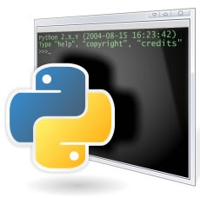
Learning Python in X Minutes

Slide 2
Programmieren?
Menschen sind intelligent und langsam,
Computer sind schnell und dumm.
Programmieren: Übersetzung von “intelligenten” Gedanken in “dumme” Anweisungen.

Slide 3
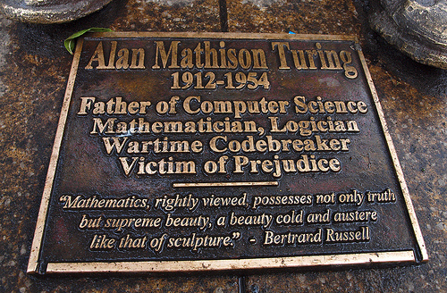
Die Turing-Maschine (1936)
Erste Formalisierung einer Rechenmaschine, lässt Schlüsse über berechenbare Funktionen zu.
Mathematisch simple Konstruktion, aber schwierig in der praktischen Anwendung.

Slide 4
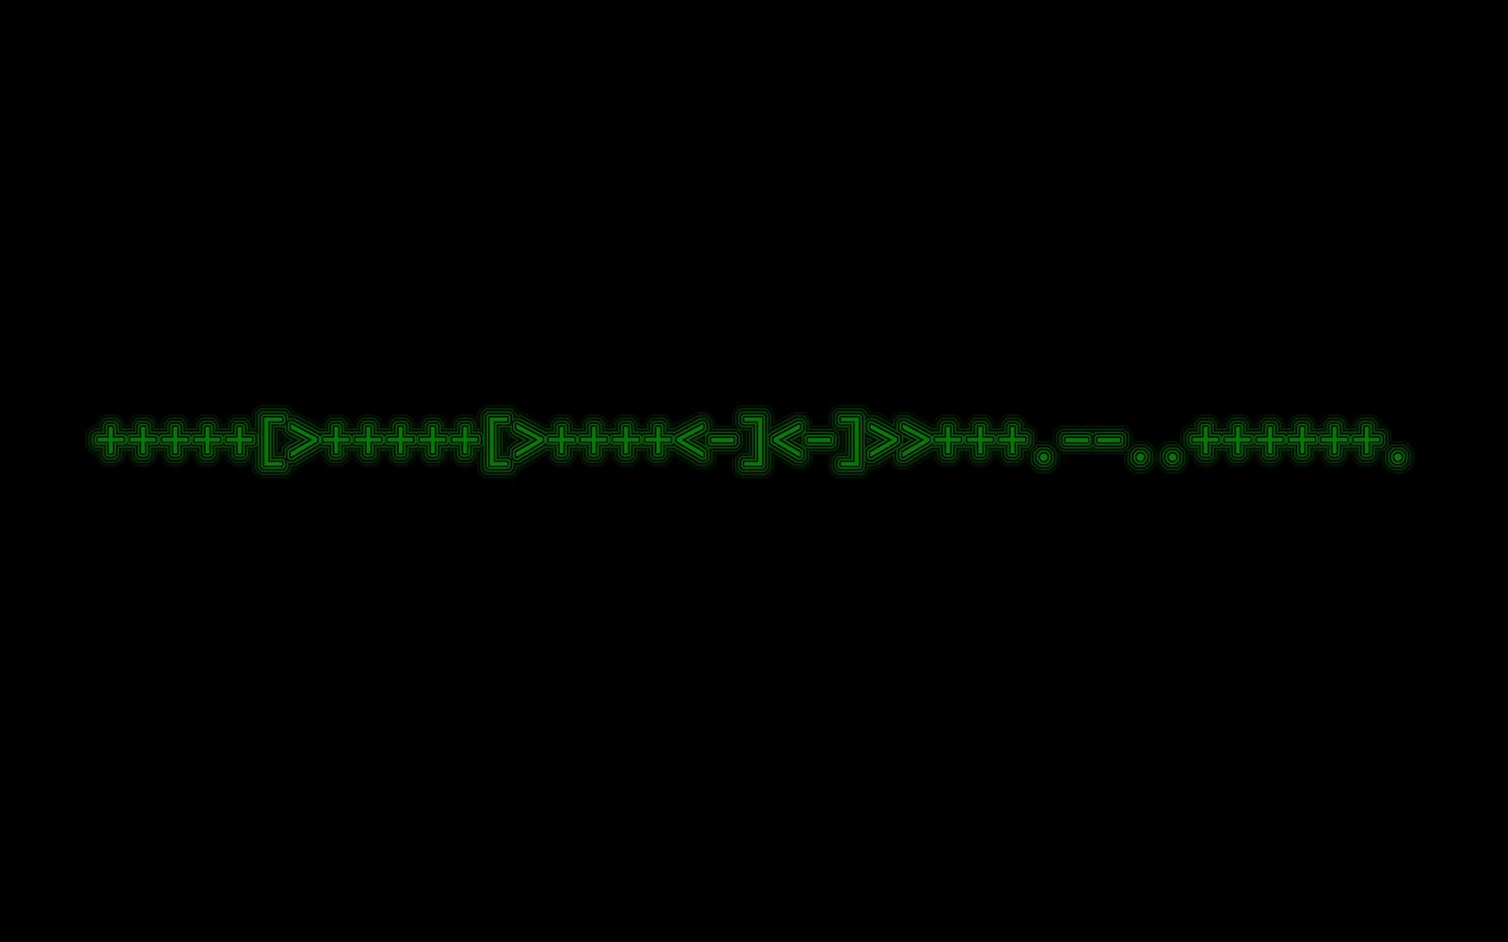
Brainfuck – eine turingvollständige Programmiersprache
Esoterische Programmiersprache
Korrekt und vollständig
Völlig unleserlich

Slide 5
Assemblersprachen
Sprache des Prozessors
Vollständig
Völlig unleserlich

Slide 6
C++
Es wird langsam besser

Slide 7

Auftritt Python
Guido van Rossum brauchte eine Beschäftigung über die Weihnachtsfeiertage 1989, und widmete sich seiner neuen Skriptsprache Python.
Der Name kommt von Monty Python's Flying Circus, nicht von der Schlange.
Van Rossum trägt heute den von der Community vergebenen Titel
benevolent dictator for life.

Slide 8
Warum Python?
Wie viele Mathematiker braucht man um eine Glühbirne auszuwechseln?
Einen - Er engagiert fünf Ostfriesen und reduziert damit das Problem auf ein zuvor bereits gelöstes.

Slide 9
Bildquellen
Python Logo mit Terminal: http://www.linuxcandy.com/2012/07/python-lets-begin.html
Guido van Rossum: Foto von 'Doc Sears' (http://www.flickr.com/people/52614599@N00)
Alan Turing Plakette: Foto von 'Johnson Cameraface' (http://www.flickr.com/photos/54459164@N00/)
Brainfuck: Wallpaper von 'dreasgrech' (http://dreasgrech.deviantart.com/)

